Slide 1



CHÀO CÁC BẠN SINH VIÊN
BỘ MÔN GIÁO DỤC CHÍNH TRỊ - QP, AN

Slide 2
BÀI I
PHÒNG CHỐNG CHIẾN LƯỢC
“DIỄN BIẾN HÒA BÌNH”
BẠO LOẠN LẬT ĐỔ
CỦA CÁC THẾ LỰC THÙ ĐỊCH
CHỐNG PHÁ CÁCH MẠNG VIỆT NAM
BỘ MÔN GIÁO DỤC CHÍNH TRỊ - QP, AN

Slide 3
MỤC ĐÍCH
- Nhằm giáo dục cho sinh viên nắm vững âm mưu thủ đoạn “Diễn biến hòa bình”, bạo loạn lật đổ của các thế lực thù địch chống phá các nước XHCN và cách mạng Việt Nam hiện nay, trên cơ sở sở đó để mỗi người đề cao cảnh giác cách mạng góp phần cùng toàn Đảng, toàn dân và lực lượng vũ trang làm thất bại chiến lược “Diễn biến hòa bình”, bạo loạn lật đổ của chúng.
BỘ MÔN GIÁO DỤC CHÍNH TRỊ - QP, AN

Slide 4
YÊU CẦU
- Tích cực học tập nâng cao phẩm chất, năng lực của người đoàn viên thanh niên, sinh viên, kế tiếp các thế hệ cha anh góp phần thực hiện thắng lợi nhiệm vụ xây dựng, bảo vệ Tổ Quốc Việt Nam XHCN.
BỘ MÔN GIÁO DỤC CHÍNH TRỊ - QP, AN

Slide 5
I. Chiến lược “Diễn biến hòa bình”, bạo loạn lật đổ của các thế lực thù địch chống phá CNXH:
II- Chiến lược “Diễn biến hòa bình”, bạo loạn lật đổ của các thế lực thù địch chống phá cách mạng Việt Nam.
NỘI DUNG
III. Mục tiêu, nhiệm vụ, quan điểm và phương châm phòng chống chiến lược “Diễn biến hòa bình”, bạo loạn lật đổ của Đảng, nhà nước ta:
IV. Những giải pháp phòng, chống chiến lược “Diễn biến hòa bình”, bạo loạn lật đổ ở Việt nam hiện nay:
BỘ MÔN GIÁO DỤC CHÍNH TRỊ - QP, AN

Slide 6
I. Chiến lược “Diễn biến hòa bình”, bạo loạn lật đổ của các thế lực thù địch chống phá CNXH:
1. “Diễn biến hòa bình” và sự hình thành phát triển:
1.1. Khái niệm:
“Diễn biến hòa bình” (“DBHB”) là chiến lược cơ bản nhằm lật đổ chế độ chính trị của các nước tiến bộ, trước hết là các nước XHCN từ bên trong bằng biện pháp phi quân sự do chủ nghĩa đế quốc và các thế lực phản động tiến hành.
BỘ MÔN GIÁO DỤC CHÍNH TRỊ - QP, AN

Slide 7
- Nội dung chính của chiến lược “Diễn biến hòa bình” là:
+ Kẻ thù sử dụng mọi thủ đoạn kinh tế, chính trị, tư tưởng, văn hóa, xã hội, đối ngoại, an ninh… Để phá hoại, làm suy yếu từ bên trong các nước XHCN
+ Kích động các mâu thuẫn trong xã hội, tạo ra các lực lượng chính trị đối lập núp dưới chiêu bài tự do, dân chủ, nhân quyền, tự do tôn giáo, sắc tộc
+ Triệt để khai thác và lợi dụng những khó khăn, sai sót của Đảng, nhà nước XHCN trên các lĩnh vực đời sống xã hội, tạo nên sức ép, từng bước chuyển hóa và thay đổi đường lối chính trị, chế độ xã hội theo quỹ đạo của chúng.
BỘ MÔN GIÁO DỤC CHÍNH TRỊ - QP, AN

Slide 8
1.2. Sự hình thành và phát triển của chiến lược “Diễn biến hòa bình”
- Giai đoạn 1945 – 1980
BỐI CẢNH RA ĐỜI:
Sau chiến tranh thế giới thứ hai, Chủ nghĩa xã hội từ một nước phát triển thành hệ thống các nước xã hội chủ nghĩa. Phong trào cộng sản có bước phát triển mới. Sự lớn mạnh của chủ nghĩa xã hội và phong trào giải phóng dân tộc đã làm thay đổi căn bản tình hình thế giới, làm cho chủ nghĩa tư bản gặp nhiều bất lợi. Trước tình hình đó, chủ nghĩa đế quốc đã tiến hành chiến lược toàn cầu nhằm “ngăn chặn” sự phát triển của chủ nghĩa xã hội trên thế giới. Trong chiến lược “ngăn chặn” này “diễn biến hoà bình được hình thành và phát triển từ thấp đến cao, từ chưa hoàn thiện dần hoàn thiện trở thành chiến lược toàn cầu phảm cách mạng của chủ nghĩa đế quốc
BỘ MÔN GIÁO DỤC CHÍNH TRỊ - QP, AN

Slide 9
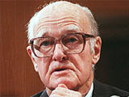
“ Mỹ phải thực hiện giải pháp chiến lược ngăn chặn bằng thủ đoạn gieo vào trong lòng chế độ Xô Viết những mần mống tự thủ tiêu tự hủy hoại”
+ Ngày 22.12.1946 Ken – nan đại diện của Mỹ ở Liên Xô trong một bức điện dài khoảng 8000 từ đã trình lên chính phủ Mỹ kế hoạch chống Liên Xô toàn diện. Tư tưởng “ngăn chặn phi vũ trang” của Ken – nan đã được các học giả tư sản và tập đoàn thống trị Mỹ hưởng ứng, tán dương, bổ sung hoàn thiện
BỘ MÔN GIÁO DỤC CHÍNH TRỊ - QP, AN

Slide 10
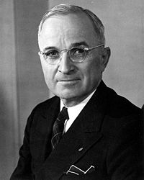
QUÁ TRÌNH PHÁT TRIỂN
Tháng 3/1947 TT Mỹ Truman chính thức công bố chiến lực “Ngăn chặn” với mục tiêu là “Dùng mọi thủ đoạn để chặn đứng sự khuyếch trương quyền lực của Liên Xô trong điều kiện không phát động chiến tranh và gieo hạt giống thức tỉnh, hủy diệt chế độ Xô Viết nhằm tạo ra sự thay đổi tận gốc đối với xã hội Liên Xô đồng thời phát động cuộc chiến tranh Lạnh đối đầu quyết liệt, toàn diện với Liên Xô bằng các hình thức chiến tranh tâm lý, chạy đua vũ trang, cấm vận kinh tế vv…
Harry S. Truman
1945 - 1953
BỘ MÔN GIÁO DỤC CHÍNH TRỊ - QP, AN

Slide 11
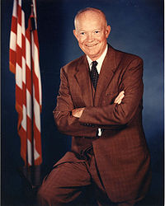
“ Giải thoát thế giới khỏi chủ nghĩa xã hội đã đang và xẽ là mục tiêu chính của chính sách đối ngoại Mỹ cho đến khi nào đạt kết quả”
Dwight David Eisenhower
1953 - 1961
BỘ MÔN GIÁO DỤC CHÍNH TRỊ - QP, AN

Slide 12
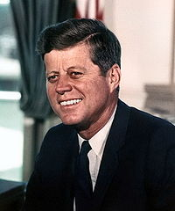
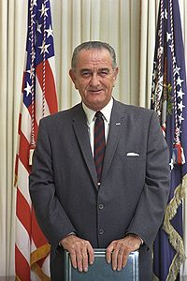
John Fitzgerald Kennedy
Lyndon B. Johnson
“Cần phải chú trọng đến việc bồi dưỡng hạt giống tự do từ bất kỳ kẽ hở nào xuất hiện sau bức màn thép cộng sản”
1963 - 1969
“ Diễn biến hòa bình là biện pháp chậm chạp song đáng tin cậy”
BỘ MÔN GIÁO DỤC CHÍNH TRỊ - QP, AN

Slide 13
Nhìn một cách tổng quát, chiến lược “ngăn chặn” được sử dụng từ sau chiến tranh thế giới thứ II đến cuối những năm 70 của thế kỷ XX, mặc dù vẫn dựa vào sức mạnh, thủ đoạn quân sự là chủ yếu, nhưng những ý tưởng chiến lược và thủ đoạn tiến công bằng “diễn biến hoà bình” đã được cơ bản hình thành và được sử dụng như một biện pháp chiến lược trong chiến lược “ngăn chặn” của chủ nghĩa đế quốc nhằm chống phá các nước xã hội ghĩa. Thực tiễn cho thấy chủ nghĩa đế quốc đã thu được những thành công nhất định trong việc sử dụng chiến lược“diễn biến hoà bình” ở giai đoạn này
BỘ MÔN GIÁO DỤC CHÍNH TRỊ - QP, AN

Slide 14
- Giai đoạn từ 1980 đến nay
Bối cảnh giai đoạn này
Chủ nghĩa đế quốc, đứng đầu là đế quốc Mỹ sau thất bại hoàn toàn trong cuộc chiến tranh xâm lược Việt Nam đã nhận thấy không thể “găn chặn” được sự phát triển của phong trào cách mạng trên thế giới bằng biện pháp quân sự. Trong khi đó các nước XHCN lâm vào tình trạng khó khăn về kinh tế, xã hội và tiến hành cải cách, đổi mới để tháo gỡ khó khăn, nhưng một số nước đã phạm phải sai lầm nghiêm trọng, các nước đó đã không ra khỏi khủng hoảng, mà ngược lại khủng hoảng càng trầm trọng hơn. Đây là điều kiện để chủ nghĩa đế quốc thực hiện chiến lược “dbhb” ở tầm cao mới
BỘ MÔN GIÁO DỤC CHÍNH TRỊ - QP, AN

Slide 15
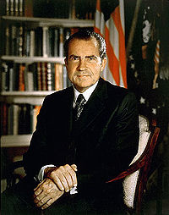
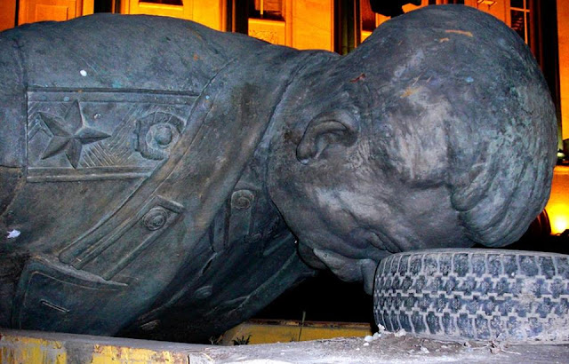
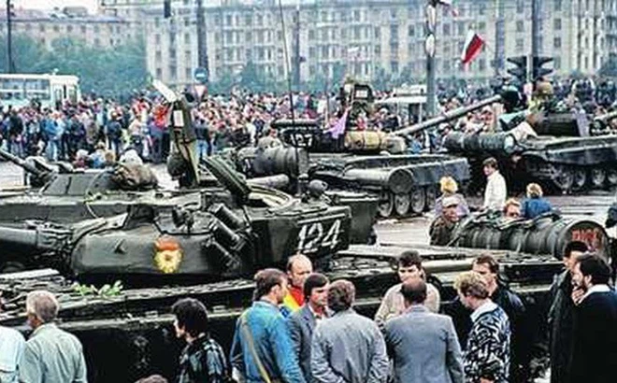


- Giai đoạn từ 1980 đến nay
NĂM 1988 NGUYÊN TỔNG THỐNG MỸ R.NÍCH SƠN XUẤT BẢN CUỐN SÁCH: “1999 CHIẾN THẮNG KHÔNG CẦN CHIẾN TRANH”
Richard M. Nixon
Liên Xô tan rã tháng 12 năm 1991
BỘ MÔN GIÁO DỤC CHÍNH TRỊ - QP, AN

Slide 16
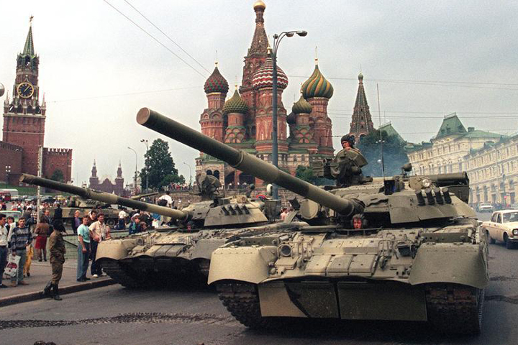
2. Bạo loạn lật đổ:
- Bạo loạn lật đổ là hành động chống phá bằng bạo lực có tổ chức do lực lượng phản động hay lực lượng ly khai, đối lập trong nước hoặc cấu kết với nước ngoài tiến hành gây rối loạn an ninh chính trị, trật tự an toàn xã hội hoặc lật đổ chính quyền địa phương hay Trung ương
Xe tăng Liên Xô đỗ gần một lối vào điện Kremlin trên quảng trường Đỏ sau khi xảy ra vụ đảo chính nhằm lật đổ Tổng thống Gorbachev vào ngày 19/8/1991. Cuộc đảo chính vấp phải sự kháng cự của Boris Yeltsin, khi đó là lãnh đạo của nước cộng hòa Xô viết Nga. Ảnh: AFP.
BỘ MÔN GIÁO DỤC CHÍNH TRỊ - QP, AN

Slide 17
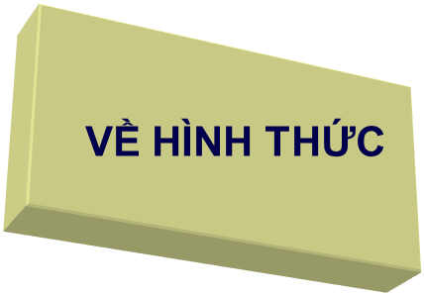
2. Bạo loạn lật đổ:
BẠO LOẠN CHÍNH TRỊ
BẠO LOẠN VŨ TRANG
KẾT HỢP BẠO LOẠN CHÍNH TRỊ VÀ VŨ TRANG
BỘ MÔN GIÁO DỤC CHÍNH TRỊ - QP, AN

Slide 18
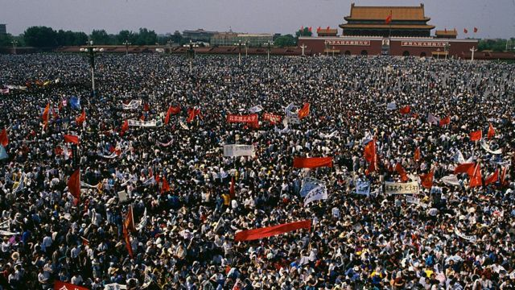
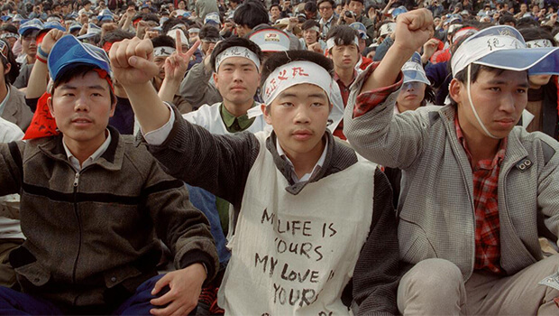
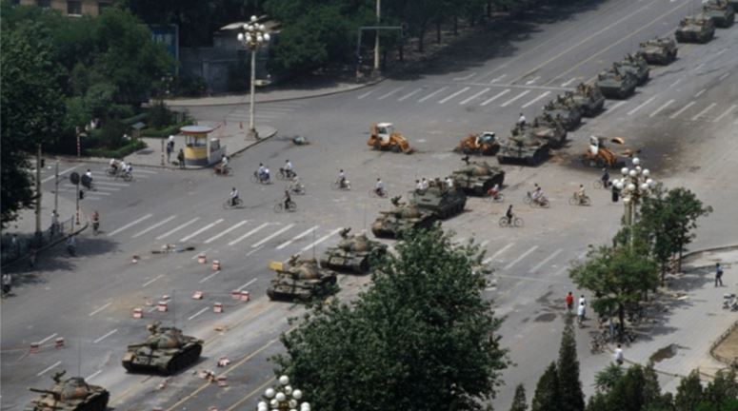
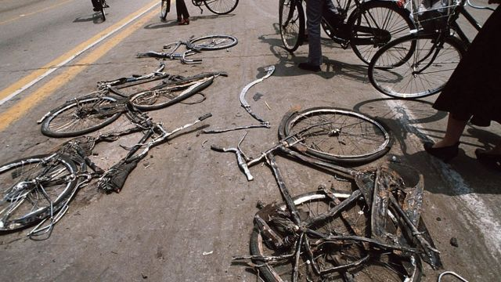
18/04/1989: Sinh viên Trung Quốc biểu tình chống chính phủ tại Thiên An Môn
BỘ MÔN GIÁO DỤC CHÍNH TRỊ - QP, AN

Slide 19
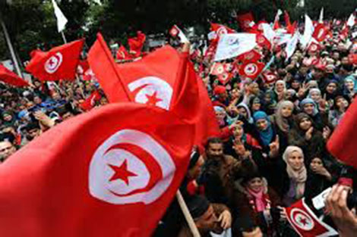
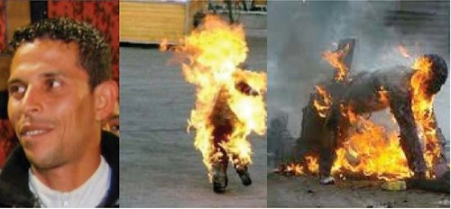
“Mùa xuân Arab” từ 2010
Ngày 17-12- 2010, thanh niên Mohammed Bouazizi đã tự thiêu giữa phố ở Tunisia để phản đối chính quyền. khởi đầu phong trào biểu tình “Mùa xuân Arab”, hay còn gọi là “cách mạng hoa nhài”
Từ Tunisia, các cuộc biểu tình nhanh chóng bén rễ khắp các quốc gia trong khu vực. Ở Ai Cập, Bahrain, Yemen, Libya và Syria.
BỘ MÔN GIÁO DỤC CHÍNH TRỊ - QP, AN

Slide 20
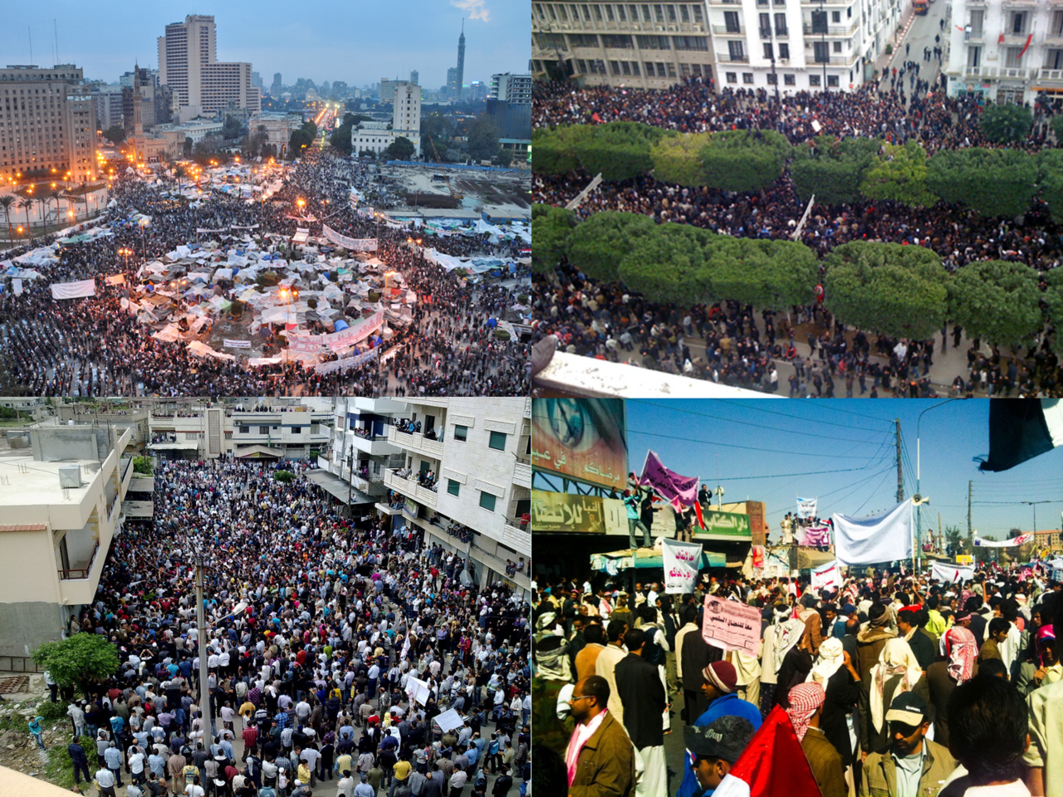
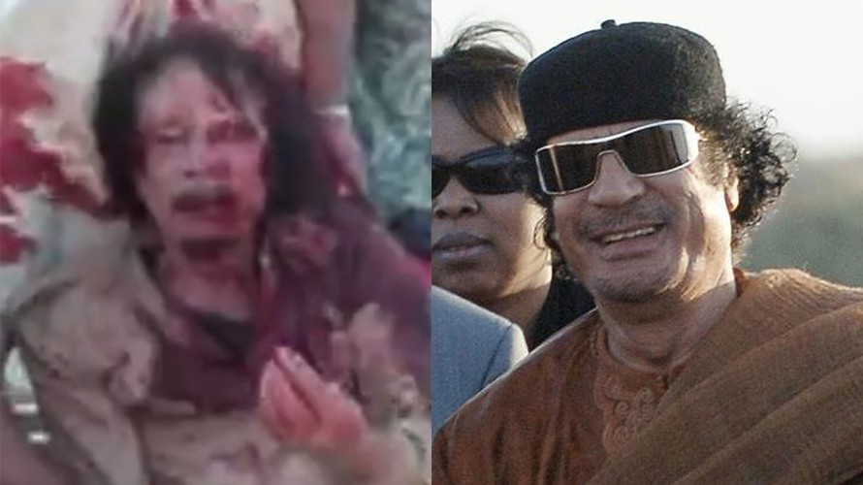
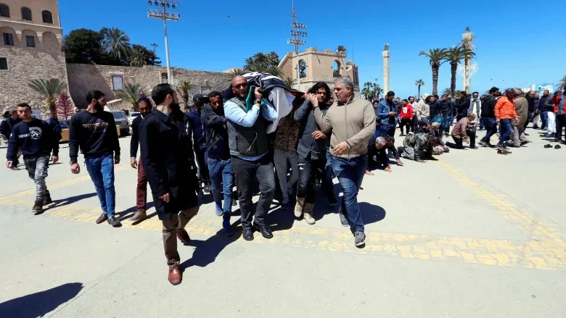
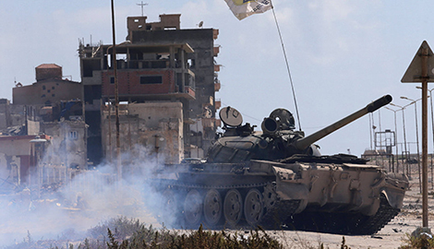
Từ các cuộc biểu tình chống chính phủ ngày 15/2/2011 dẫn đến Nội chiến tại Libya
Muammar Gaddafi, lãnh đạo Libya năm 1969-2011
BỘ MÔN GIÁO DỤC CHÍNH TRỊ - QP, AN

Slide 21
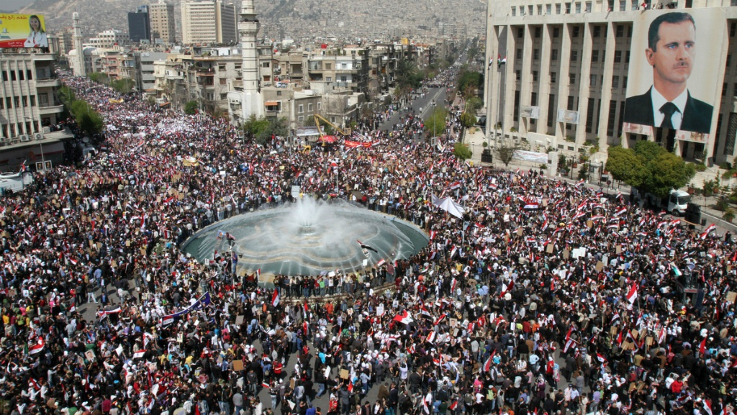
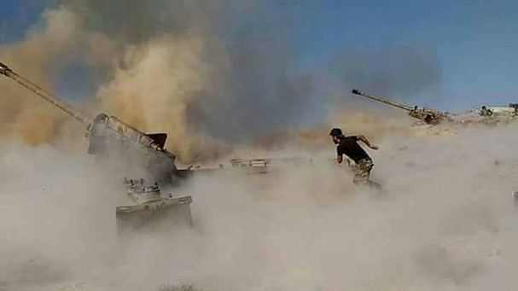
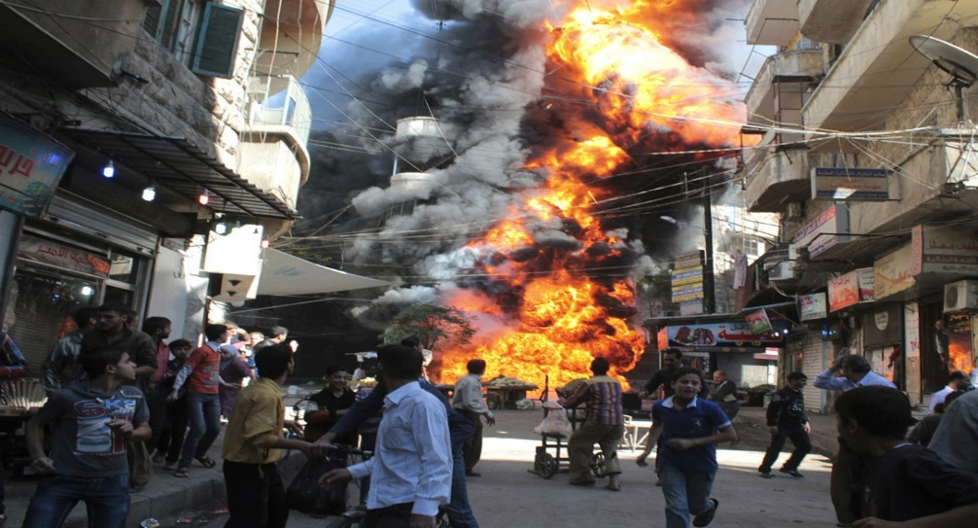
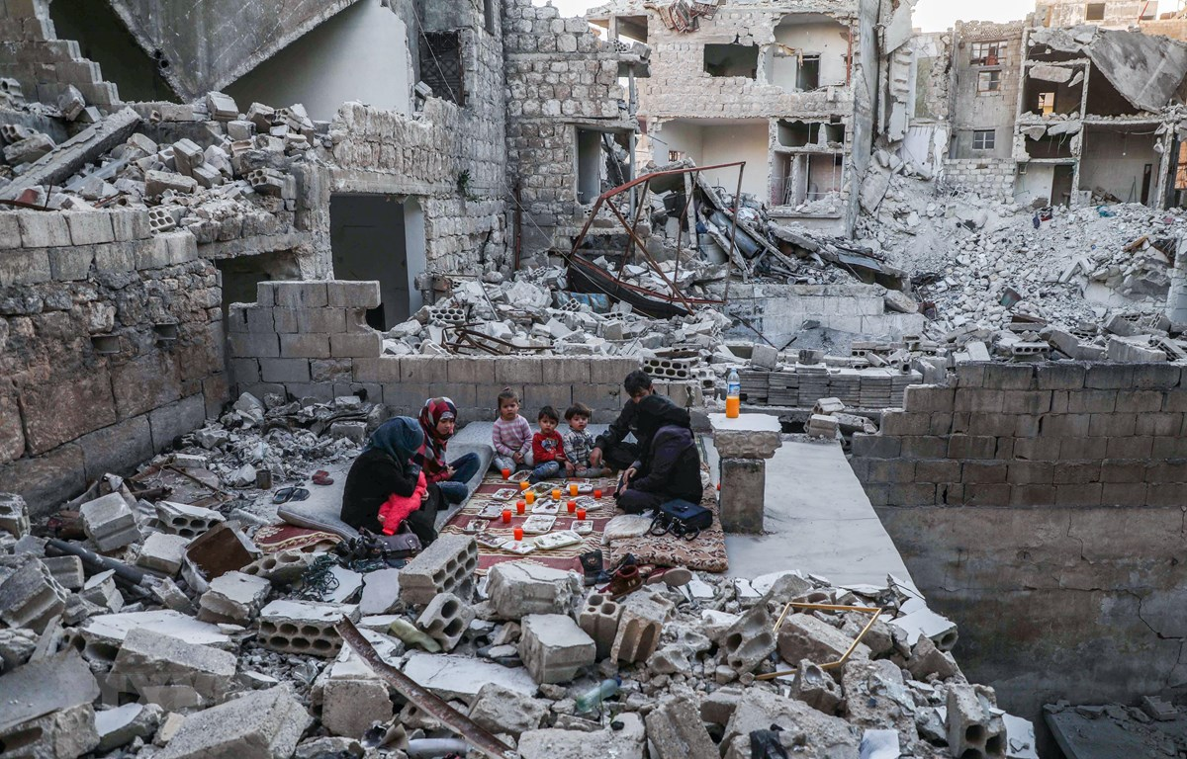
Từ cuộc biểu tình, bạo loạn ngày 26/01/2011 dẫn đến cuộc Nội chiến Syria
Quân đội Syria tấn công nhóm phiến quân tại Idlib. Ảnh: AMN.
Quang rảnh đổ nát sau các cuộc giao tranh tại Syria _Ảnh: AFP/TTXVN
BỘ MÔN GIÁO DỤC CHÍNH TRỊ - QP, AN

Slide 22
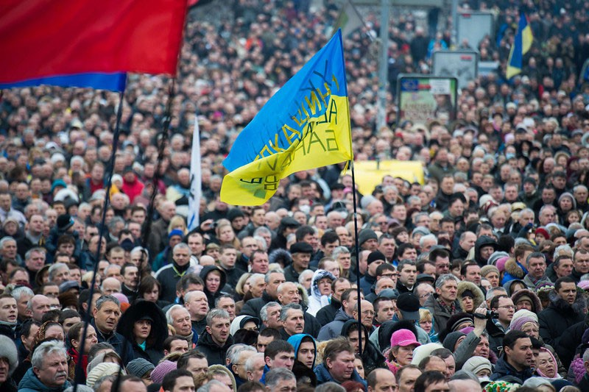
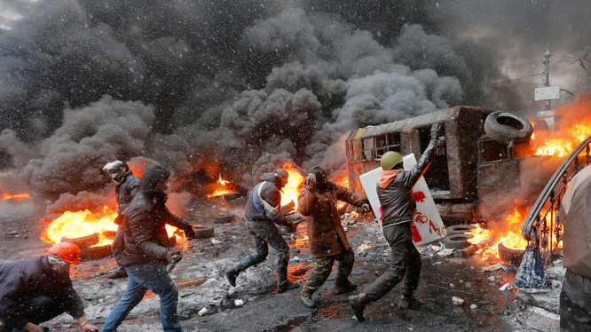
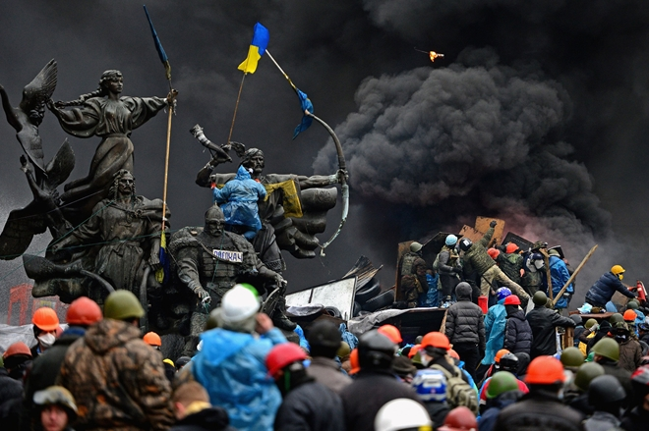
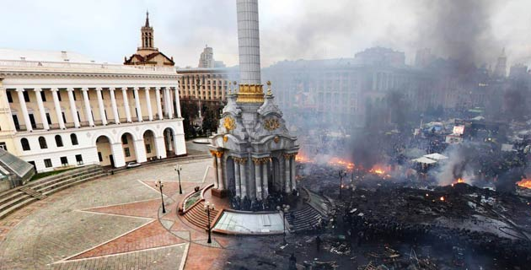
Cuộc bạo loạn lật đổ chính phủ Ukraina 2/2014
Bạo loạn Maidan đã dìm sâu Ukraine vào cuộc khủng hoảng cho đến nay
Quảng trường Độc lập tại Kiev trước và sau cuộc đảo chính
BỘ MÔN GIÁO DỤC CHÍNH TRỊ - QP, AN

Slide 23

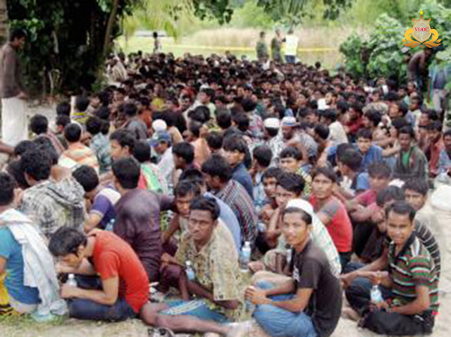
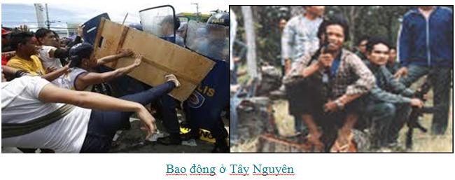
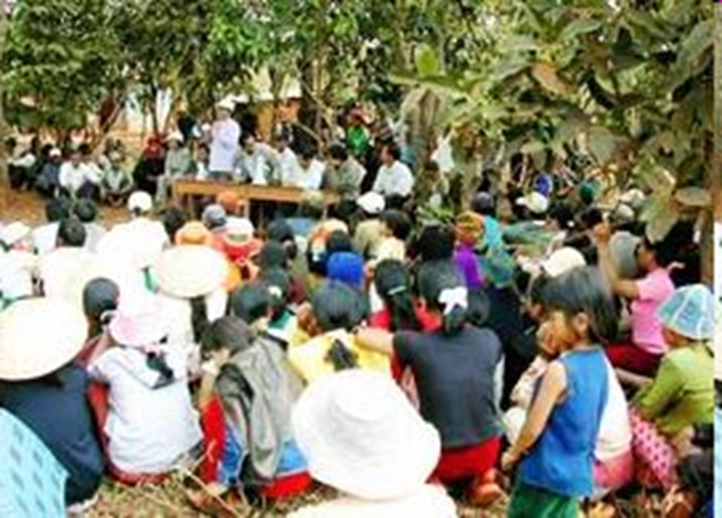
Bạo loạn ở Tây Nguyên Việt Nam năm 2001 và 2004
Cờ của “nhà nước Đề ga” phản động
Cán bộ cơ sở đang làm công tác vận động thanh niên làng Klu, xã Ia Tiêm, huyện Chu Se sau vụ bạo loạn Tây nguyên
BỘ MÔN GIÁO DỤC CHÍNH TRỊ - QP, AN

Slide 24
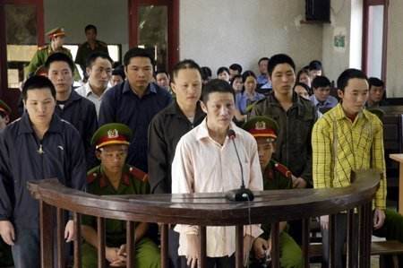
Bạo loạn ở Mường Nhé, Điện Biên, Việt Nam năm 2011
Vào tháng 4 năm 2011, Vàng A Ía, Thào A Lù đã cùng một số người H'Mông đi tuyên truyền, lôi kéo đồng bào người Mông từ các nơi về để tụ tập tại bản Huổi Khon xã Nậm Kè, Mường Nhé với mục đích "Xưng vua, lập Vương quốc Mông".
Luận điệu của Vàng A Ía và đồng bọn là bà con cứ yên tâm đến Huổi Khon, sẽ có thế lực siêu nhiên xuất hiện, dùng đám mây (!?) bốc tất cả đến một nơi ấm no, hạnh phúc, một miền đất hứa.
Đã có khoảng 7.000 người Mông ồ ạt kéo về bản Huổi Khon, xã Nậm Kè tụ tập khiến tình hình an ninh, trật tự trên địa bàn diễn biến phức tạp.
BỘ MÔN GIÁO DỤC CHÍNH TRỊ - QP, AN

Slide 25



II- Chiến lược “Diễn biến hòa bình”, bạo loạn lật đổ của các thế lực thù địch chống phá cách mạng Việt Nam.
1- Âm mưu thủ đoạn của chiến lược “Diễn biến hòa bình”, đối với Việt Nam
VÌ SAO CÁC THẾ LỰC
THÙ ĐỊCH LUÔN
CHỐNG PHÁ VIỆT NAM?
BỘ MÔN GIÁO DỤC CHÍNH TRỊ - QP, AN

Slide 26
II- Chiến lược “Diễn biến hòa bình”, bạo loạn lật đổ của các thế lực thù địch chống phá cách mạng Việt Nam.
1- Âm mưu, thủ đoạn của chiến lược “Diễn biến hòa bình”, đối với Việt Nam
1.1. Âm mưu của chiến lược “diễn biến hòa bình” đối với cách mạng Việt Nam
Xóa bỏ vai trò lãnh đạo của Đảng, xóa bỏ chế độ XHCN lái nước ta đi theo con đường tư bản chủ nghĩa lệ thuộc vào chủ nghĩa đế quốc
MỤC TIÊU
BỘ MÔN GIÁO DỤC CHÍNH TRỊ - QP, AN

Slide 27
II- Chiến lược “Diễn biến hòa bình”, bạo loạn lật đổ của các thế lực thù địch chống phá cách mạng Việt Nam.
1- Âm mưu thủ đoạn của chiến lược “Diễn biến hòa bình”, đối với Việt Nam
MỀM
NGẦM
PHƯƠNG CHÂM
TRỰC TIẾP
TOÀN DIỆN
SÂU
BỘ MÔN GIÁO DỤC CHÍNH TRỊ - QP, AN

Slide 28
II- Chiến lược “Diễn biến hòa bình”, bạo loạn lật đổ của các thế lực thù địch chống phá cách mạng Việt Nam.
1- Âm mưu, thủ đoạn của chiến lược “Diễn biến hòa bình”, đối với Việt Nam
1.2. Thủ đoạn của chiến lược “diễn biến hòa bình” đối với cách mạng Việt Nam
Tại sao chủ nghĩa đế quốc và các thế lực thù địch chống phá Việt Nam trên lĩnh vực kinh tế?
VỀ KINH TẾ
BỘ MÔN GIÁO DỤC CHÍNH TRỊ - QP, AN

Slide 29
Tại sao chủ nghĩa đế quốc và các thế lực thù địch chống phá Việt Nam trên lĩnh vực kinh tế?
Xuất phát từ vai trò của lĩnh vực kinh tế đối với đất nước
+ Kinh tế quyết định đến đời sống vật chất tinh thần của nhân dân, “Dân dĩ thực vi thiên”- “Dân lấy ăn làm trời”. Do dân lấy ăn làm quan trọng, nên muốn được yên dân thì phải làm cho dân no đủ về kinh tế, nếu dân nghèo đói thì nước sẽ loạn.
+ Kinh tế quyết định đến sự phát triển của các lĩnh vực trong đời sống xã hội như kinh tế, văn hóa, khoa học kỹ thuật, y ế, giáo dục…
+ Kinh tế quyết định đến sức mạnh của quốc phòng, an ninh.
BỘ MÔN GIÁO DỤC CHÍNH TRỊ - QP, AN

Slide 30
Tại sao chủ nghĩa đế quốc và các thế lực thù địch chống phá Việt Nam trên lĩnh vực kinh tế?
Xuất phát từ thực tiễn thế giới và Việt Nam
+ Thực tiễn thế giới cho thấy: “Lệ thuộc về kinh tế có thể sẽ dẫn đến lệ thuộc về chính trị”. Khi không tự chủ được về kinh tế, bắt buộc phải đi vay hoặc xin viện trợ, khi đó luôn luôn phải chấp nhận các điều kiện do các bên cho vay đặt ra. Vì vậy các nướ thù địch luôn muốn Việt Nam nghèo để buộc phải phụ thuộc chúng.
+ Nền kinh tế thế giới đang diễn ra cuộc cạnh tranh vô cùng khốc liệt, “thương trường như chiến trường”, trong quá trình cạnh tranh này, các nước chậm phát triển rất dễ phụ thuộc vào sức mạnh của các nước lớn. Đặc biệt các nước coi nhau là đối thủ luôn thực hiện các âm mưu, hành động kìm hãm không để đối phương phát triển mạnh về kinh tế.
+ Trên thế giới hiện nay chống phá về kinh tế là mục tiêu rất hiệu quả đối với các nước lớn, không gây tổn thất nhiều về sinh lực, vật lực và tài chính
+ Trong lich sử Việt Nam, khi kẻ thù xâm lược nước ta đều là lúc nền kinh tế Việt Nam suy yếu…
BỘ MÔN GIÁO DỤC CHÍNH TRỊ - QP, AN

Slide 31
II- Chiến lược “Diễn biến hòa bình”, bạo loạn lật đổ của các thế lực thù địch chống phá cách mạng Việt Nam.
1- Âm mưu, thủ đoạn của chiến lược “Diễn biến hòa bình”, đối với Việt Nam
1.2. Thủ đoạn của chiến lược “diễn biến hòa bình” đối với cách mạng Việt Nam
DÙNG KINH TẾ ÉP BUỘC VỀ CHÍNH TRỊ
NỘI DUNG CHỐNG PHÁ VỀ KINH TẾ
DÙNG CÁC THỦ ĐOẠN: CHÈN ÉP GIÀNH THỊ TRƯỜNG, CẠNH TRANH KHÔNG LÀNH MẠNH…
CHUYỂN HÓA NỀN KINH TẾ THEO HƯỚNG PHỤ THUỘC VÀO CHÚNG
BỘ MÔN GIÁO DỤC CHÍNH TRỊ - QP, AN

Slide 32
II- Chiến lược “Diễn biến hòa bình”, bạo loạn lật đổ của các thế lực thù địch chống phá cách mạng Việt Nam.
1- Âm mưu, thủ đoạn của chiến lược “Diễn biến hòa bình”, đối với Việt Nam
1.2. Thủ đoạn của chiến lược “diễn biến hòa bình” đối với cách mạng Việt Nam
Tại sao chủ nghĩa đế quốc và các thế lực thù địch chống phá Việt Nam về chính trị?
VỀ CHÍNH TRỊ
Chính trị là toàn bộ những hoạt động liên quan đến các mối quan hệ lợi ích giữa các giai cấp, các dân tộc, các tầng lớp xã hội mà cốt lõi là vấn đề giành, giữ, tổ chức điều hành bộ máy chính quyền và tham gia công việc nhà nước.
BỘ MÔN GIÁO DỤC CHÍNH TRỊ - QP, AN

Slide 33
Tại sao chủ nghĩa đế quốc và các thế lực thù địch chống phá Việt Nam về chính trị?
Xuất phát từ vị trí vai trò của chính trị đến sự nghiệp xây dựng và bảo vệ Tổ quốc.
+ Chính trị có vị trí quan trọng nhất đối với mỗi đất nước
+ Chính trị có vai trò đặc biệt quan trọng, quyết định đến sự phát triển của tất cả các lĩnh vực khác là quân sự, kinh tế, văn hóa, khoa học kỹ thuật, ngoại giao…
BỘ MÔN GIÁO DỤC CHÍNH TRỊ - QP, AN

Slide 34
Tại sao chủ nghĩa đế quốc và các thế lực thù địch chống phá Việt Nam về chính trị?
Xuất phát từ thực tiễn lịch sử thế giới và Việt Nam
+ Thực tiễn lịch sử thế giới cho thấy, khi các quốc gia tranh giành lợi ích thì mục tiêu chính trị luôn là mục tiêu quan trọng nhất mà các bên tấn công và bảo vệ, bên nào thất bại về chính trị sẽ thất bại chung cuộc, bên nào vững mạnh về chính trị bên đó chiến thắng.
+ Trong thế giới hiện đại, việc xâm chiếm lãnh thổ ít diễn ra vì vi phạm luật pháp quốc tế và cơ bản biên giới lãnh thổ quốc gia được phân định. Những quốc gia có tham vọng bá quyền sẽ chuyển hướng sang chống phá các nước khác bằng cách ép buộc các nước đó khuất phục về chính trị để chúng điều khiển, xâm chiếm lợi ích.
+ So với chống phá về quân sự, thì chống phá về chính trị tổn thất ít hơn về nhân lực, vật lực và tài chính, đồn thời dễ đánh lừa dư luận quốc tế hơn, do đó các nước sẽ tấp chung chống phá ta về chính trị.
BỘ MÔN GIÁO DỤC CHÍNH TRỊ - QP, AN

Slide 35
II- Chiến lược “Diễn biến hòa bình”, bạo loạn lật đổ của các thế lực thù địch chống phá cách mạng Việt Nam.
1- Âm mưu, thủ đoạn của chiến lược “Diễn biến hòa bình”, đối với Việt Nam
1.2. Thủ đoạn của chiến lược “diễn biến hòa bình” đối với cách mạng Việt Nam
Nội dung chống phá
VỀ CHÍNH TRỊ
Đòi thực hiện “đa nguyên chính trị, đa đảng đối lập”
Chúng tập hợp, nuôi dưỡng các tổ chức, phần tử phản động trong nước và ngoài nước
Chia rẽ khối đại đoàn kết toàn dân tộc...
BỘ MÔN GIÁO DỤC CHÍNH TRỊ - QP, AN

Slide 36
II- Chiến lược “Diễn biến hòa bình”, bạo loạn lật đổ của các thế lực thù địch chống phá cách mạng Việt Nam.
1- Âm mưu, thủ đoạn của chiến lược “Diễn biến hòa bình”, đối với Việt Nam
1.2. Thủ đoạn của chiến lược “diễn biến hòa bình” đối với cách mạng Việt Nam
Tại sao chủ nghĩa đế quốc và các thế lực thù địch chống phá Việt Nam trên lĩnh vực tư tưởng?
Chống phá về tư tưởng
Tư tưởng là một hình thức tồn tại của ý thức xã hội, là kết quả của quá trình nhận thức của con người và những chủ kiến dự định hình thành trong đầu óc con người chi phối hành động của họ
BỘ MÔN GIÁO DỤC CHÍNH TRỊ - QP, AN

Slide 37
Tại sao chủ nghĩa đế quốc và các thế lực thù địch chống phá Việt Nam trên lĩnh vực tư tưởng?
- Xuất phát từ vai trò của tư tưởng đối với con người và xã hội
+ Tư tưởng quyết định hành vi của con người, bởi vì con người là sinh vật đặc biệt có tư tưởng, phần lớn hành vi của con người được điều khiển bởi tư tưởng, tư tưởng thay đổi sẽ dẫn đến hành vi thay đổi, tư tưởng đúng sẽ có hành vi đúng tạo ra kết quả tốt, tư tưởng sai có thể dẫn đến hành vi sai lạc hiệu quả hành vi không cao, thậm chí có thể gây ra hậu quả..
+ Con người trong cuộc sống cần có sự đảm bảo phát triển ổn định cả vật chất và tinh thần. Nếu tư tưởng không tốt, sẽ ảnh hưởng rất lớn đến đời sống của mỗi con người, tư tưởng an vui con người sống hạnh phúc, tư tưởng bất an khiến đời sống con người bất an. Đời sống của con người quyết định đến đời sống của mỗi quốc gia, muốn quốc gia phát triển bền vững đỏi hỏi mỗi công dân có tư tưởng tốt.
+ Những công dân trong một quốc gia trong quá trình phát triển sẽ thống nhất lựa chọn, xây dựng, phát triển tư tưởng chung tạo thành nền tảng tư tưởng, hệ tư tưởng của quốc gia dân tộc đó. Mọi đường lối chính sách được hoạch định dựa trên nền tảng tư tưởng này. Nền tảng tư tưởng (ý thức xã hội) thay đổi, sẽ làm cho xã hội thay đổi...
BỘ MÔN GIÁO DỤC CHÍNH TRỊ - QP, AN

Slide 38
Tại sao chủ nghĩa đế quốc và các thế lực thù địch chống phá Việt Nam trên lĩnh vực tư tưởng?
Xuất phát từ thực tiễn đấu tranh tư tưởng trên thế giới và Việt Nam
+ Thế giới đã cho thấy, trong quá trình đấu tranh giữa các quốc gia, các bên luôn coi trọng đấu tranh về tư tưởng. Nhiều chính khách đã quan niệm: “Một đô-la chi cho tuyên truyền có tác dụng ngang với 5 đô- la chi cho quốc phòng”. Trong cuốn sách: “Năm 1999, chiến thắng không cần chiến tranh”, nguyên tổng thống Mỹ R. Ních – sơn đã viết: “Mặt trận tư tưởng là mặt trận quyết định nhất”, “Toàn bộ vũ khí của Mỹ, các hoạt động mậu dịch, viện trợ, quan hệ kinh tế sẽ không đi đến đâu, nếu chúng ta thất bại trên mặt trận tư tưởng”, “Cái sẽ có tác dụng quyết định đối với lịch sử là tư tưởng, chứ không phải là vũ khí”...
+ Thực tiễn thế giới cho thấy, bằng “vũ khí” tư tưởng là chủ đạo, các nước tư bản chủ nghĩa đã làm sụp đổ cả hệ thống xã hội chủ nghĩa tại Liên Xô và các nước Đông Âu
+ Ngày nay hệ thống thông tin truyền thống phát triển tấ mạnh mẽ, đấu tranh trên mặt trận tư tưởng thuận lợi hơn rất nhiều so với những năm trước đây vì vậy các nước đế quốc và những thế lực thù địch sẽ lựa chọn mục tiêu tư tưởng để chống phá Việt Nam.
BỘ MÔN GIÁO DỤC CHÍNH TRỊ - QP, AN

Slide 39
II- Chiến lược “Diễn biến hòa bình”, bạo loạn lật đổ của các thế lực thù địch chống phá cách mạng Việt Nam.
1- Âm mưu, thủ đoạn của chiến lược “Diễn biến hòa bình”, đối với Việt Nam
1.2. Thủ đoạn của chiến lược “diễn biến hòa bình” đối với cách mạng Việt Nam
Nhằm xoá bỏ chủ nghĩa Mác - Lênin, tư tưởng Hồ Chí Minh
Nội dung chống phá về tư tưởng
Nhằm thay đổi thế giới quan, thay đổi nhận thức
BỘ MÔN GIÁO DỤC CHÍNH TRỊ - QP, AN

Slide 40
Chống phá về tư tưởng
“ Viên trợ kinh tế, quan hệ ngoại giao và quan hệ cá nhân sẽ chẳng ăn thua gì hết nếu không chiến thắng được tư tưởng cộng sản”
Richard M. Nixon
1969 - 1974
BỘ MÔN GIÁO DỤC CHÍNH TRỊ - QP, AN

Slide 41
II- Chiến lược “Diễn biến hòa bình”, bạo loạn lật đổ của các thế lực thù địch chống phá cách mạng Việt Nam.
1- Âm mưu, thủ đoạn của chiến lược “Diễn biến hòa bình”, đối với Việt Nam
1.2. Thủ đoạn của chiến lược “diễn biến hòa bình” đối với cách mạng Việt Nam
Tại sao chủ nghĩa đế quốc và các thế lực thù địch chống phá Việt Nam trên lĩnh vực văn hóa?
CHỐNG PHÁ VỀ VĂN HÓA
Khái niệm văn hóa:
Văn hóa là một hệ thống hữu cơ các giá trị vật chất và tinh thần do con người sáng tạo và tích lũy qua quá trình hoạt động thực tiễn, trong sự tương tác giữa con người với môi trường tự nhiên và xã hội
BỘ MÔN GIÁO DỤC CHÍNH TRỊ - QP, AN

Slide 42
Tại sao chủ nghĩa đế quốc và các thế lực thù địch chống phá Việt Nam trên lĩnh vực văn hóa?
- Xuất phát từ giá trị, sức mạnh của văn hóa đối với con người và xã hội
+ Văn hóa là một lĩnh vực bao trùm mọi hoạt động của xã hội, thực hiện chức năng tổ chức xã hội, văn hóa là phương tiện, là nền tảng để con người giải quyết mối quan hệ với tự nhiên và xã hội. Nền tảng văn hóa suy tàn, xã hội sẽ suy tàn; nền tảng văn hóa tiên tiến, xã hội sẽ phát triển tiên tiến.
+ Văn hóa là các giá trị về vật chất và tinh thần do đó nó có chức năng điều chỉnh xã hội, giúp cho xã hội phát triển cân bằng động, không ngừng tự hoàn thiện và thích ứng với những biến đổi của môi trường sống, giúp định hướng các chuẩn mực, làm động lực cho sự phát triển xã hội. Văn hóa là những giá trị trân, thiện, mỹ mà con người cần vươn tới, mỗi con người vươn tới các giá trị này là động lực thúc đẩy xã hội phát triển.
BỘ MÔN GIÁO DỤC CHÍNH TRỊ - QP, AN

Slide 43
Tại sao chủ nghĩa đế quốc và các thế lực thù địch chống phá Việt Nam trên lĩnh vực văn hóa?
- Xuất phát từ giá trị, sức mạnh của văn hóa đối với con người và xã hội
+ Văn hóa là sợi dây kết nối giữa con người với con người, đồng thời văn hóa cũng góp phần giáo dục hình thành nhân cách con người trong xã hội. Những chuẩn mức giá trị văn hóa đã được tạo dựng trở thành khuôn, thước giáo dục mỗi con người, mặt khác những giá trị văn hóa hướng đến trở thành mục tiêu để con người hoàn thiện.
+ Hiện nay Đảng ta xác định: “…xây dựng nền văn hóa Việt Nam tiên tiến, đậm đà bản sắc dân tộc để văn hóa thực sự trở thành sức mạnh nội sinh, động lực phát triển đất nước và bảo vệ Tổ quốc…” (Văn kiện Đại hội XIII)
BỘ MÔN GIÁO DỤC CHÍNH TRỊ - QP, AN

Slide 44
Tại sao chủ nghĩa đế quốc và các thế lực thù địch chống phá Việt Nam trên lĩnh vực văn hóa?
- Xuất phát từ thực tiễn đấu tranh trên lĩnh vực văn hóa giữa các quốc gia trên thế giới và Việt Nam
+ Thực tiễn lịch sử thế giới cho thấy, từ xa xưa các quốc gia dân tộc luôn coi trọng đấu tranh về văn hóa, thế giới quan niệm “văn hóa còn thì dân tộc còn, văn hóa mất thì dân tộc mất” …
+ Lịch sử Việt Nam cũng cho thấy, khi tiến hành chống phá Việt Nam, các thế lực thù địch luôn tập trung chống phá ta về văn hóa. Nhà Hán đã tìm mọi cách đồng hóa văn hóa Việt bằng văn hóa Hán, nhưng nhờ bảo tồn được giá trị của văn hóa cho nên chúng ta vẫn có đủ sức mạnh đánh thắng kẻ thù bảo vệ Tổ quốc.
+ Ngày nay trong một “thế giới phẳng”, khi xu thế hội nhập, toàn cầu hóa đã và đang đẩy mạnh, hoạt động đấu tranh trên mặt trận văn hóa càng trở nên quan trọng vì vậy các nước đế quốc và những thế lực thù địch sẽ lựa chọn mục tiêu tư tưởng để chống phá Việt Nam.
BỘ MÔN GIÁO DỤC CHÍNH TRỊ - QP, AN

Slide 45
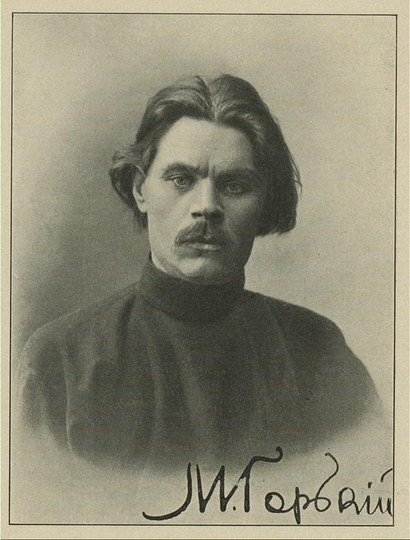
Tại sao chủ nghĩa đế quốc và các thế lực thù địch chống phá Việt Nam trên lĩnh vực văn hóa?
VĂN HÓA LÀ CÁI GÌ CÒN LẠI KHI NGƯỜI TA ĐÃ QUÊN ĐI TẤT CẢ, LÀ CÁI GÌ VẪN THIẾU KHI NGƯỜI TA ĐÃ HỌC TẤT CẢ
HERRIOT
- Tổ quốc sẽ ít bị đe dọa hơn, nếu có nhiều văn hóa hơn.
- Đối với tôi, lời kêu gọi “Tổ quốc bị lâm nguy” là không đáng sợ hơn lời kêu gọi “Hỡi các công dân! Văn hóa bị lâm nguy!”
(Những ý tưởng không hợp thời Maxim Gorki Nguyễn Xuân Xanh dịnh)
1868 - 1936
BỘ MÔN GIÁO DỤC CHÍNH TRỊ - QP, AN

Slide 46
II- Chiến lược “Diễn biến hòa bình”, bạo loạn lật đổ của các thế lực thù địch chống phá cách mạng Việt Nam.
1- Âm mưu, thủ đoạn của chiến lược “Diễn biến hòa bình”, đối với Việt Nam
1.2. Thủ đoạn của chiến lược “diễn biến hòa bình” đối với cách mạng Việt Nam
Chia rẽ, kích động các mâu thuẫn từ đó tạo lập các tổ chức đối lập
Chống phá về lĩnh vực tôn giáo - dân tộc
Truyền đạo trái phép, thành lập các tổ chức tôn giáo để “tôn giáo hóa”các vùng dân tộc thiểu số, vùng sâu, vùng xa
Tuyên truyền tố cáo, bịa đặt sai sự thật về tình hình tôn giáo, dân tộc để thực hiện quốc tế hóa vấn đề dân tộc, tôn giáo
BỘ MÔN GIÁO DỤC CHÍNH TRỊ - QP, AN

Slide 47
II- Chiến lược “Diễn biến hòa bình”, bạo loạn lật đổ của các thế lực thù địch chống phá cách mạng Việt Nam.
1- Âm mưu, thủ đoạn của chiến lược “Diễn biến hòa bình”, đối với Việt Nam
1.2. Thủ đoạn của chiến lược “diễn biến hòa bình” đối với cách mạng Việt Nam
Phi chính trị hóa đối với lực lượng vũ trang
Chống phá trên lĩnh vực quốc phòng, an ninh
Tăng cường hoạt động tình báo thu thập bí mật quốc gia
Cài cắm các phần tử gián điệp chui sâu, leo cao để chống phá trong các tổ chức vũ trang
BỘ MÔN GIÁO DỤC CHÍNH TRỊ - QP, AN

Slide 48
II- Chiến lược “Diễn biến hòa bình”, bạo loạn lật đổ của các thế lực thù địch chống phá cách mạng Việt Nam.
1- Âm mưu, thủ đoạn của chiến lược “Diễn biến hòa bình”, đối với Việt Nam
1.2. Thủ đoạn của chiến lược “diễn biến hòa bình” đối với cách mạng Việt Nam
Ngăn chặn sự mở rộng hợp tác, hạ bệ y tín của Việt Nam trên trường quốc tế
Chống phá trên lĩnh vực đối ngoại
Ngăn cản những dự án đầu tư quốc tế vào Việt Nam
Chia rẽ tình đoàn kết hữu nghị giữa Việt Nam với các nước
BỘ MÔN GIÁO DỤC CHÍNH TRỊ - QP, AN

Slide 49
II- Chiến lược “Diễn biến hòa bình”, bạo loạn lật đổ của các thế lực thù địch chống phá cách mạng Việt Nam.
2. Bạo loạn lật đổ của các thế lực thù địch chống phá cách mạng Việt Nam và yêu cầu trong phòng, chống bạo loạn lật đổ
2.1. Mục tiêu của các thế lực thù địch trong thực hiện bạo loạn lật đổ chống phá cách mạng Việt Nam
Gây rối loạn làm mất ổn định chính trị - xã hội tại một số vùng nhậy cảm như Tây Bắc, Tây Nguyên, Tây Nam bộ, thành lập các khu vực tự trị riêng, ly khai ra khỏi Việt Nam.
Làm suy yếu hệ thống chính trị ở địa phương, chờ cơ hội lật đổ chính quyền ở địa phương, tiến tới lật đổ vai trò lãnh đạo của Đảng cộng sản Việt Nam.
BỘ MÔN GIÁO DỤC CHÍNH TRỊ - QP, AN

Slide 50
II- Chiến lược “Diễn biến hòa bình”, bạo loạn lật đổ của các thế lực thù địch chống phá cách mạng Việt Nam.
2. Bạo loạn lật đổ của các thế lực thù địch chống phá cách mạng Việt Nam và yêu cầu trong phòng, chống bạo loạn lật đổ
2.2. Thủ đoạn của các thế lực thù địch trong thực hiện bạo loạn lật đổ chống phá cách mạng Việt Nam
Các thế lực thù địch chú trọng nuôi dưỡng các tổ chức phản động sống lưu vong ở nước ngoài và kết hợp với các phần tử cực đoan, bất mãn trong nước gây rối, làm mất ổn định xã hội, nhất là ở những vùng nhạy cảm, khó khăn
Chúng tiến hành lôi kéo, mua chuộc những người dân bất mãn, tiêu cực và cưỡng ép nhân dân biểu tình, chống đối... làm chỗ dựa cho bọn phản động trà trộn vào để đập phá, kích động cướp chính quyền ở địa phương.
Kích động sự bất bình của quần chúng, dụ dỗ họ để làm chỗ dựa cho lực lượng phản động trà trộn hoạt động đập phá trụ sở, rồi uy hiếp khống chế cơ quan quyền lực của địa phương.
BỘ MÔN GIÁO DỤC CHÍNH TRỊ - QP, AN

Slide 51
II- Chiến lược “Diễn biến hòa bình”, bạo loạn lật đổ của các thế lực thù địch chống phá cách mạng Việt Nam.
2. Bạo loạn lật đổ của các thế lực thù địch chống phá cách mạng Việt Nam và yêu cầu trong phòng, chống bạo loạn lật đổ
2.3. Yêu cầu trong phòng chống bạo loạn lật đổ của các thế lực thù địch chống phá cách mạng Việt Nam
Nâng cao cảnh giác cách mạng, kịp thời phát hiện âm mưu bạo loạn lật đổ của các thế lực thù địch, dự báo đúng thủ đoạn, quy mô, địa điểm và thời gian.
Nắm vững nguyên tắc xử lí trong đấu tranh chống bạo loạn lật đổ là: nhanh gọn, kiên quyết, linh hoạt, đúng đối tượng, sử dụng lực lượng và phương thức đấu tranh phù hợp, không để lan rộng kéo dài.
BỘ MÔN GIÁO DỤC CHÍNH TRỊ - QP, AN

Slide 52
III. Mục tiêu, nhiệm vụ, quan điểm và phương châm phòng, chống Chiến lược “diễn biến hòa bình”, bạo loạn lật đổ của Đảng, Nhà nước ta
Toàn Đảng, toàn dân, toàn quân ta phải làm thất bại mọi âm mưu, thủ đoạn trong chiến lược “diễn biến hòa bình” của kẻ thù đối với cách mạng Việt Nam. Giữ vững ổn định chính trị – xã hội của đất nước, tạo môi trường hoà bình để đẩy mạnh sự nghiệp công nghiệp hoá, hiện đại hoá đất nước. Bảo vệ vững chắc độc lập, chủ quyền, thống nhất, toàn vẹn lãnh thổ của Tổ quốc; bảo vệ an ninh quốc gia, trật tự an toàn xã hội và nền văn hoá; bảo vệ sự nghiệp đổi mới và lợi ích quốc gia, dân tộc.
1.Mục tiêu
BỘ MÔN GIÁO DỤC CHÍNH TRỊ - QP, AN

Slide 53
III. Mục tiêu, nhiệm vụ, quan điểm và phương châm phòng, chống Chiến lược “diễn biến hòa bình”, bạo loạn lật đổ của Đảng, Nhà nước ta
Đảng Cộng sản Việt Nam khẳng định kiên quyết làm thất bại mọi âm mưu và thủ đoạn “diễn biến hòa bình”, bạo loạn lật đổ. Đây là nhiệm vụ cấp bách hàng đầu trong các nhiệm vụ quốc phòng – an ninh hiện nay, đồng thời còn là nhiệm vụ thường xuyên và lâu dài. Chủ động phát hiện âm mưu, thủ đoạn chống phá của các thế lực thù địch đối với nước ta, kịp thời tiến công ngay từ đầu. Xử lí nhanh chóng, hiệu quả khi có bạo loạn xảy ra và luôn bảo vệ tốt chính trị nội bộ.
2.Nhiệm vụ
BỘ MÔN GIÁO DỤC CHÍNH TRỊ - QP, AN

Slide 54
III. Mục tiêu, nhiệm vụ, quan điểm và phương châm phòng, chống Chiến lược “diễn biến hòa bình”, bạo loạn lật đổ của Đảng, Nhà nước ta
3. Mục tiêu, nhiệm vụ, quan điểm và phương châm phòng, chống Chiến lược “diễn biến hòa bình”, bạo loạn lật đổ của Đảng, Nhà nước ta
- Đấu tranh chống “diễn biến hòa bình” là một cuộc đấu tranh giai cấp, đấu tranh dân tộc gay go, quyết liệt, lâu dài và phức tạp trên mọi lĩnh vực.
3. Quan điểm
- Chống “diễn biến hòa bình” là cấp bách hàng đầu trong các nhiệm vụ quốc phòng, an ninh hiện nay để bảo vệ vững chắc Tổ quốc Việt Nam xã hội chủ nghĩa
Phát huy sức mạnh tổng hợp của khối đại đoàn kết toàn dân, của cả hệ thống chính trị, dưới sự lãnh đạo của Đảng Cộng sản Việt Nam trong đấu tranh chống “diễn biến hoà bình”.
BỘ MÔN GIÁO DỤC CHÍNH TRỊ - QP, AN

Slide 55
III. Mục tiêu, nhiệm vụ, quan điểm và phương châm phòng, chống Chiến lược “diễn biến hòa bình”, bạo loạn lật đổ của Đảng, Nhà nước ta
- Kết hợp chặt chẽ giữa giữ vững bên trong với chủ động ngăn chặn, phòng ngừa và chủ động tiến công làm thất bại mọi âm mưu, thủ đoạn “diễn biến hòa bình” của các thế lực thù địch.
4. Phương châm tiến hành
- Chủ động, kiên quyết, khôn khéo xử lí tình huống và giải quyết hậu quả khi có bạo loạn xảy ra, giải quyết các vụ gây rối, không để phát triển thành bạo loạn.
- Xây dựng tiềm lực mọi mặt của đất nướcvững mạnh, tranh thủ sự ủng hộ của nhân dân trong nước và quốc tế, kịp thời làm thất bại âm mưu, thủ đoạn chống phá của kẻ thù đối với Việt Nam.
BỘ MÔN GIÁO DỤC CHÍNH TRỊ - QP, AN

Slide 56
IV. Những giải pháp phòng, chống chiến lược “diễn biến hòa bình”, bạo loạn lật đổ ở Việt Nam hiện nay
1. Đẩy lùi tệ quan liêu, tham nhũng, tiêu cực trong xã hội, giữ vững định hướng xã hội chủ nghĩa trên các lĩnh vực, chống nguy cơ tụt hậu xa hơn về kinh tế
Để đấu tranh làm thất bại chiến lược “Diễn biến hòa bình”, bạo loạn lật đổ của các thế lực thù địch, tại sao chúng ta phải chống tham nhũng?
BỘ MÔN GIÁO DỤC CHÍNH TRỊ - QP, AN

Slide 57
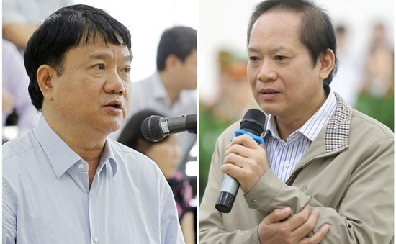
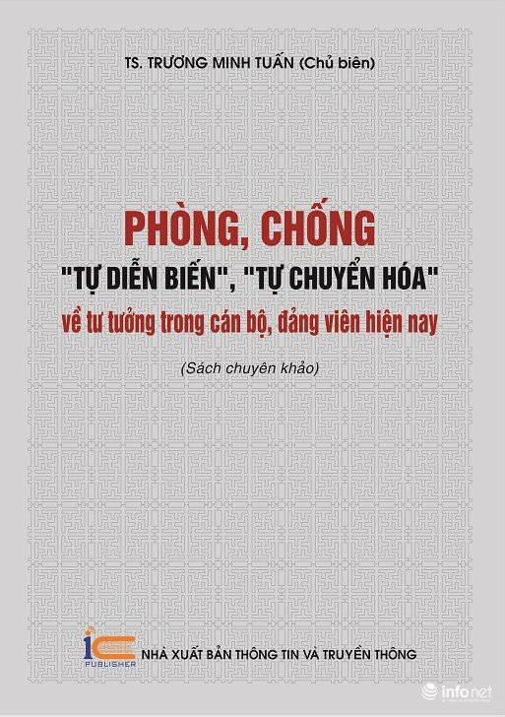
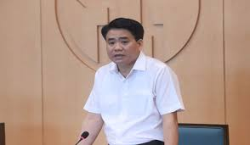
Để đấu tranh làm thất bại chiến lược “Diễn biến hòa bình”, bạo loạn lật đổ của các thế lực thù địch, tại sao chúng ta phải chống tham nhũng?
Khái niệm tham nhũng:
Tham nhũng là hành vi của người có chức vụ, quyền hạn đã lợi dụng chức vụ, quyền hạn đó vì vụ lợi. (Luật phòng chống tham nhũng 2018)
BỘ MÔN GIÁO DỤC CHÍNH TRỊ - QP, AN

Slide 58
Để đấu tranh làm thất bại chiến lược “Diễn biến hòa bình”, bạo loạn lật đổ của các thế lực thù địch, tại sao chúng ta phải chống tham nhũng?
Những vấn đề cơ bản của tham nhũng:
+ Tham nhũng là hành vi lợi dụng chức vụ, quyền hạn hưởng lợi ích trái pháp luật, gây thiệt hại cho tài sản của Nhà nước, tập thể, cá nhân, xâm phạm hoạt động đúng đắn của các cơ quan, tổ chức.
+ Chủ thể thực hiệm hành vi tham nhũng là “người có chức vụ, quyền hạn là người do bổ nhiệm, do bầu cử, do tuyển dụng, do hợp đồng hoặc do một hình thức khác, có hưởng lương hoặc không hưởng lương, được giao nhiệm vụ, công vụ nhất định và có quyền hạn nhất định khi thực hiện nhiệm vụ, công vụ đó” (Luật phòng chống tham nhũng 2018)
BỘ MÔN GIÁO DỤC CHÍNH TRỊ - QP, AN

Slide 59
Để đấu tranh làm thất bại chiến lược “Diễn biến hòa bình”, bạo loạn lật đổ của các thế lực thù địch, tại sao chúng ta phải chống tham nhũng?
Những vấn đề cơ bản của tham nhũng:
+ Chủ thể tham nhũng phải sử dụng “chức vụ, quyền hạn của mình” như một phương tiện để mang lại lợi ích cho mình, cho gia đình mình hoặc cho người khác.
+ Mục đích của hành vi tham nhũng phải là mục đích vụ lợi. Nếu chủ thể thực hiện hành vi lợi dụng chức vụ, quyền hạn mà không xuất phát từ động cơ vụ lợi thì hành vi đó không là hành vi tham nhũng. Vụ lợi là lợi ích vật chất (tiền, nhà, đất, các vật có giá trị...) hoặc lợi ích tinh thần mà người có chức vụ, quyền hạn mong muốn đạt được từ việc thực hiện hành vi lợi dụng chức vụ, quyền hạn của mình.
BỘ MÔN GIÁO DỤC CHÍNH TRỊ - QP, AN

Slide 60
Để đấu tranh làm thất bại chiến lược “Diễn biến hòa bình”, bạo loạn lật đổ của các thế lực thù địch, tại sao chúng ta phải chống tham nhũng?
- Do tác hại của tham nhũng đối với đất nước
Tham nhũng là trở lực lớn đối với quá trình đổi mới đất nước và làm xói mòn lòng tin của nhân dân đối với Đảng, Nhà nước, đối với sự nghiệp xây dựng đất nước, tiến lên chủ nghĩa xã hội.
“Tệ tham nhũng, hối lộ, ăn chơi phung phí tài sản của nhân dân rất nghiêm trọng và kéo dài. Những hiện tượng đó gây tác hại rất lớn, làm tổn hại thanh danh của Đảng”
+ Tác hại về chính trị:
“Nạn tham nhũng diễn ra nghiêm trọng, kéo dài, gây bất bình trong nhân dân và là một nguy cơ lớn đe doạ sự sống còn của chế độ ta"
BỘ MÔN GIÁO DỤC CHÍNH TRỊ - QP, AN

Slide 61
Để đấu tranh làm thất bại chiến lược “Diễn biến hòa bình”, bạo loạn lật đổ của các thế lực thù địch, tại sao chúng ta phải chống tham nhũng?
- Do tác hại của tham nhũng đối với đất nước
Nạn tham nhũng diễn ra trên tất cả các lĩnh vực của đời sống xã hội. Hậu quả của hành vi tham nhũng không chỉ là việc tài sản, lợi ích của Nhà nước, của tập thể hoặc của cá nhân bị biến thành tài sản riêng của người thực hiện hành vi tham nhũng, mà nguy hiểm hơn, hành vi tham nhũng còn gây thiệt hại, gây thất thoát, lãng phí một lượng lớn tài sản của Nhà nước, của tập thể, của công dân.
+ Tác hại về kinh tế:
BỘ MÔN GIÁO DỤC CHÍNH TRỊ - QP, AN

Slide 62
Để đấu tranh làm thất bại chiến lược “Diễn biến hòa bình”, bạo loạn lật đổ của các thế lực thù địch, tại sao chúng ta phải chống tham nhũng?
- Do tác hại của tham nhũng đối với đất nước
Tham nhũng xâm phạm, thậm chí làm thay đổi, đảo lộn những chuẩn mực đạo đức xã hội, tha hoá đội ngũ cán bộ, công chức nhà nước.
Điều đáng báo động là việc tham nhũng dường như đã trở thành bình thường trong quan niệm của một số cán bộ, công chức. Đó chính là biểu hiện của sự suy thoái, xuống cấp về đạo đức một cách nghiêm trọng. Hơn thế, tham nhũng còn xâm phạm những giá trị đạo đức truyền thống của dân tộc, khi người thực hiện hành vi tham nhũng có khi là giáo viên, bác sĩ, những người hoạt động trong lĩnh vực giáo dục, y tế, văn hoá, xã hội - những người xây dựng đời sống, nền tảng tinh t hần cho xã hội.
+ Tác hại về xã hội:
BỘ MÔN GIÁO DỤC CHÍNH TRỊ - QP, AN

Slide 63
IV. Những giải pháp phòng, chống chiến lược “diễn biến hòa bình”, bạo loạn lật đổ ở Việt Nam hiện nay
2. Nâng cao nhận thức về âm mưu, thủ đoạn chống phá của các thế lực thù địch đối với cách mạng Việt Nam, nắm chắc mọi diễn biến không để bị động bất ngờ
3. Xây dựng ý thức bảo vệ Tổ quốc cho toàn dân
4. Xây dựng cơ sở chính trị - xã hội vững mạnh về mọi mặt
5. Chăm lo xây dựng lực lượng vũ trang ở địa phương vững mạnh
6. Xây dựng, luyện tập các phương án, các tình huống chống “diễn biến hòa bình”, bạo loạn lật đổ
7. Đẩy mạnh sự nghiệp công nghiệp hóa, hiện đại hóa đất nước chăm lo đời sống vật chất, tinh thần cho nhân dân lao động
BỘ MÔN GIÁO DỤC CHÍNH TRỊ - QP, AN

Slide 64
KẾT LUẬN
Trong những năm qua, lợi dụng đường lối đổi mới, hội nhập quốc tế ngày càng sâu rộng của Việt Nam, các thế lực thù địch không ngừng gia tăng các biện pháp, tiến hành các thủ đoạn dưới nhiều chiêu bài, hình thức, trên các lĩnh vực khác nhau nhằm lật đổ chế độ xã hội chủ nghĩa ở Việt Nam
Sinh viên là thế hệ chủ nhân tương lai của đất nước, đồng thời cũng là một đối tượng mà các thế lực thù địch thường xuyên lợi dụng, chống phá nhằm làm suy thoái về đạo đức, lối sống và phai nhạt niềm tin, lí tưởng xã hội chủ nghĩa.
BỘ MÔN GIÁO DỤC CHÍNH TRỊ - QP, AN

Slide 65

CẢM ƠN CÁC EM

